Slide 1
Regiopodium Actualisering Gemeenschappelijke Regeling
Welkom bij het Regiopodium Actualisering Gemeenschappelijke Regeling We beginnen om 18.00 uur

Slide 2
Opzet Regiopodium
Proces
Werkgroep verbetering governance
Reguliere actualisatie
Wijzigingen Wet gemeenschappelijke regelingen (Wgr)
Dialoog

Slide 3
Proces
Startnotitie: algemeen bestuur stelt vast, raden brengen zienswijze uit (3 maart – 16 juni)
Verwerken zienswijzen: 9 oktober Regiopodium (bespreken opbrengst zienswijzen + doorkijk naar verwerking in ontwerp gewijzigde GR)
Vaststellen: algemeen bestuur legt definitief ontwerp voor aan raden (22 december 2023 – 29 maart 2024)
Ingangsdatum: 1 mei 2024

Slide 4
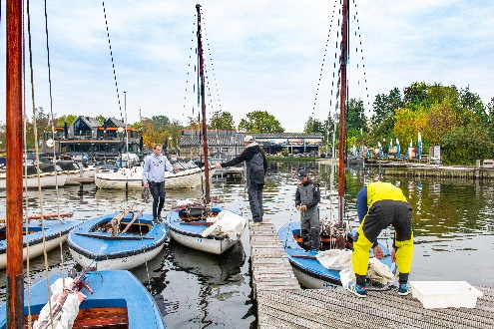
Startnotitie – drie vragen
Eens met voorgestelde proces, planning en procedureafspraken?
Reactie op pre-advies algemeen bestuur op wijzigingen Wgr?
Aanvullende onderwerpen/thema’s om mee te nemen bij actualisering?

Slide 5
Werkgroep raden verbetering governance
Raden aan de voorkant betrekken bij regionale opgaven
Startnotitie (aan de voorkant input raden ophalen, helderheid over het proces en procedure)
Regiopodium (uitwisseling tussen raden/dialoog, goede vertegenwoordiging)
Eigenaarschap (leden AB voorzitter PFHO , actieve en zichtbare regie AB op regionale agenda)
---> ---> Oefenen en verbeteren

Slide 6
Gemeenschappelijke Regeling (GR)
Wijze van samenwerken bij de aan de Regio overgedragen taken en dienstverlening
Gemengde regeling (regeling door colleges en raden besloten)
Laatste actualisatie: 1 maart 2022

Slide 7
Reguliere actualisatie
Werkgroep BJZ
Enkele voorbeelden:
Algemeen artikel opnemen over verwerking van persoonsgegevens
Rechtspositie GR – juiste CAO’s opnemen
Afspraken in PFHO met financiële en beleidsmatige consequenties voor één of meer gemeenten moeten bekrachtigd worden door colleges. Personele, materiële en financiële gevolgen voor de Regio(begroting) worden ter vaststelling voorgelegd aan het algemeen bestuur.

Slide 8
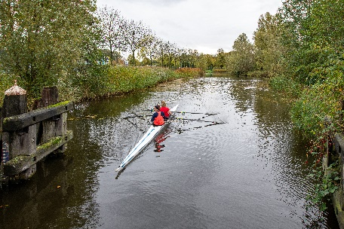
Wet gemeenschappelijke regelingen (Wgr)
Doel: versterken democratische legitimatie en controlerende rol van gemeenteraden op gemeenschappelijke regelingen
Ingangsdatum 1 juli 2022 (deel direct ingegaan, rest overgangstermijn twee jaar)
11 wijzigingen, deels al verwerkt in de GR
Termijnen begrotingscyclus moeten worden aangepast

Slide 9
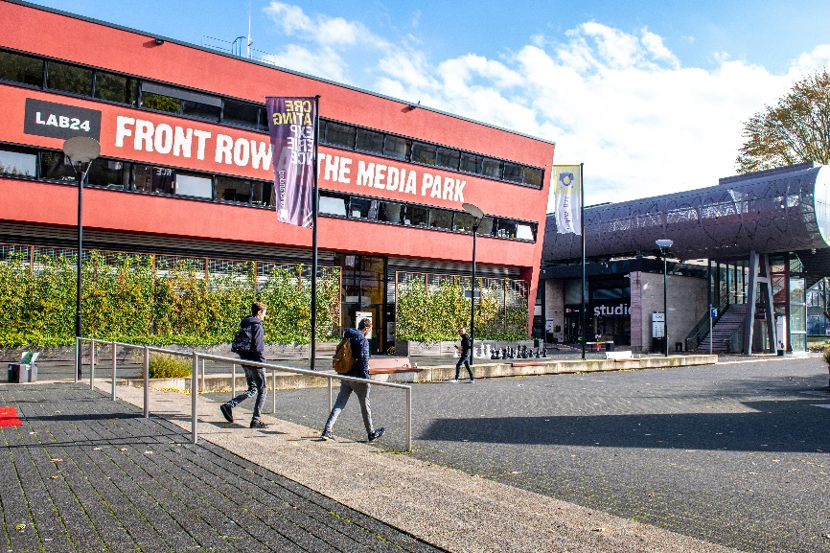
Preadvies algemeen bestuur
Zienswijze voor besluiten
Afspraken over participatie
Gemeenschappelijke adviescommissie

Slide 10
1. Zienswijzen voor besluiten
Wet:
Voorstel in wet om bewuste keuze te maken om al dan niet op te nemen, ook mogelijkheid om op te nemen dat er geen besluiten vatbaar zijn voor zienswijzen
Besluiten met een aanzienlijk financieel belang, politiek gevoelige besluiten of beleidsmatige keuzes
Situatie Gooi en Vechtstreek:
Startnotitie (beleidsmatige dossiers)
Beperkt aantal besluiten door bestuur

Slide 11
1. Preadvies algemeen bestuur zienswijze besluiten
Artikel opnemen bij welke besluiten van het bestuur zienswijzen door raden worden gevraagd.
Aan een zienswijzeprocedure gemeenteraden zijn onderworpen besluiten van het dagelijks of algemeen bestuur tot:
het aangaan van een duurzame vorm van samenwerking; (RAV)
het in uitvoering (over)nemen van markttaken; (Vervoer)
het doen van een investering boven de 10 miljoen euro. (Investering vastgoed)

Slide 12
2. Afspraken over participatie
Wet:
Voorstel in wet om bewuste keuze te maken, kan ook zijn om mogelijkheid niet te bieden
Situatie Gooi en Vechtstreek:
Verschillende manieren: regionale inspraakverordening, klantenpanel, klanttevredenheidsonderzoek, Samenkracht!, Wmo adviesraden
Aantal onderwerpen beperkt (gelet op beleidstaken regio)

Slide 13
2. Preadvies algemeen bestuur participatie
In startnotitie aangeven of en zo ja, op welke wijze participatie wordt toegepast.
Verkenning uitvoeren naar mogelijkheden rondom participatie, resulterend in een regionale participatieverordening.
Kan-bepaling in GR opnemen. Tekstvoorstel: Bij de voorbereiding, de uitvoering en de evaluatie van regionaal afgestemd beleid kan, in samenwerking met de gemeente(raden)n, gelegenheid worden geboden aan ingezeten en belanghebbend om betrokken te worden, overeenkomstig de wijze beschreven in de Participatieverordening Regio Gooi en Vechtstreek.

Slide 14
3. Gemeenschappelijke adviescommissie
Wet:
Raad in positie brengen
Besluitvorming door alle raden (optie om geen vertegenwoordiging af te vaardigen)
Instelling door algemeen bestuur
Geen sprake van delegatie van bevoegdheden aan commissie, raden blijven beslissingsbevoegd
Situatie Gooi en Vechtstreek:
Signaal uit raden voor meer directe betrokkenheid
Vertegenwoordiging raden
Bevoegdheden, taken en werkwijze
Startnotitie: invloed van raden naar voren gehaald – ook optie om bv. af te stemmen over amendementen
Regiopodium invulling : uitwisseling tussen raden, afstemmen in regionale trajecten, flexibel m.b.t. vertegenwoordiging (specialisten uit raden)

Slide 15
3. Preadvies algemeen bestuur adviescommissie
Verkenning met gebruikmaking van de instrumenten die ingevoerd zijn naar aanleiding van de adviezen van de Werkgroep Verbetering Governance en door experimenten uit te voeren.
Aandachtspunten bij verkenning: bevoegdheden, taken en werkwijze van mogelijke commissie.
Deze bestuursperiode helderheid over doorontwikkeling. NB. Niet bij deze actualisering opgenomen (mei 2024), maar bij volgende actualisering.

Slide 16
P&C cyclus
Enkele aanlevertermijnen gewijzigd
Termijn zienswijze uitbrengen van 8 naar 12 weken
Voor vaststelling begroting moet dagelijks bestuur reactie op zienswijze vaststellen en ter kennisname aan raden brengen

Slide 17
Regiopodium Actualisering Gemeenschappelijke Regeling
Bedankt voor uw belangstelling!
Vragen kunt u sturen naar m.vanderlinden@regiogv.nl

